Slide 1
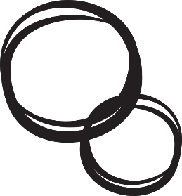
Chào cả lớp!
Chào mừng các em
tới buổi học này.

Slide 2

CHƯƠNG IX. QUAN HỆ GIỮA CÁC YẾU TỐ TRONG MỘT TAM GIÁC
BÀI 35: SỰ ĐỒNG QUY CỦA BA ĐƯỜNG TRUNG TRỰC, BA ĐƯỜNG CAO TRONG MỘT TAM GIÁC

Slide 3
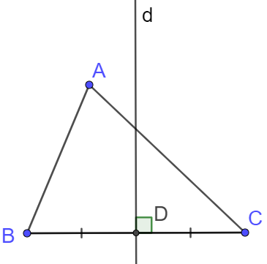
1. Sự đồng quy của ba đường trung trực trong một tam giác
Đường trung trực của tam giác
Trong một tam giác, đường trung trực của mỗi cạnh gọi là đường trung trực của tam giác. Trên hình 9.37, d là đường trung trực ứng với cạnh BC của tam giác ABC.

Slide 4
HĐ 2:
Dùng tính chất đường trung trực của một đoạn thẳng, hãy lập luận để suy ra tính chất nói ở HĐ1 bằng cách trả lời các câu hỏi sau:
Cho O là giao điểm các đường trung trực của hai cạnh BC và CA (H.9.38)
a) Tại sao OB = OC, OC = OA
b) Điểm O có nằm trên đường trung trực của AB không?

Slide 5
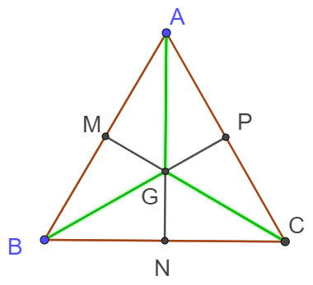
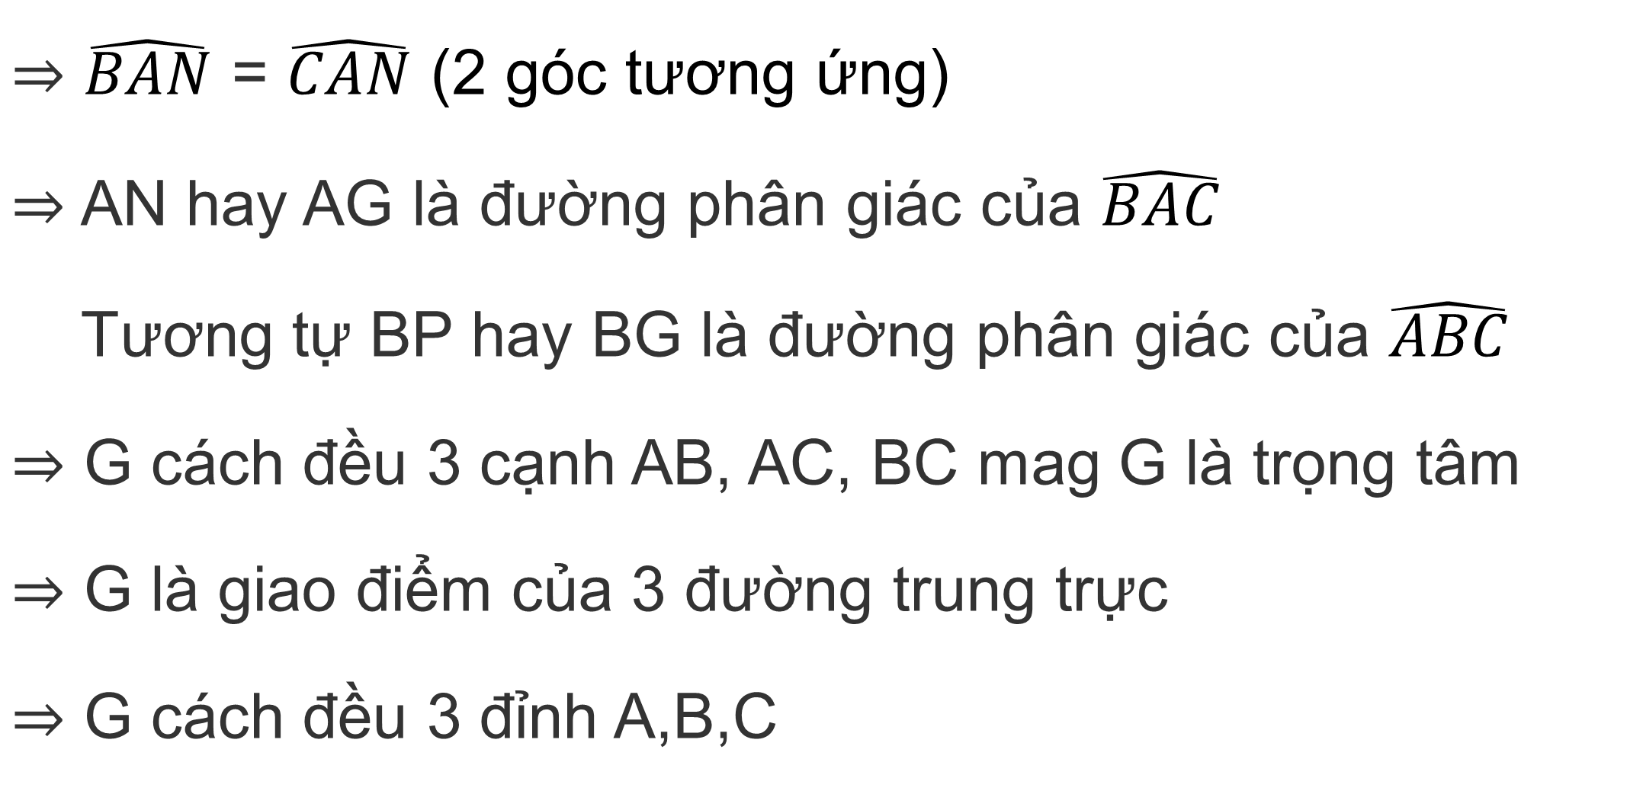
Giải
$⇒$ $\hat{BAN}$ = $\hat{CAN}$ (2 góc tương ứng)
$⇒$ AN hay AG là đường phân giác của $\hat{BAC}$
Tương tự BP hay BG là đường phân giác của $\hat{ABC}$
$⇒$ G cách đều 3 cạnh AB, AC, BC mag G là trọng tâm
$⇒$ G là giao điểm của 3 đường trung trực
$⇒$ G cách đều 3 đỉnh A,B,C

Slide 6

Kết quả:
Ba ngôi nhà không thẳng hàng nên tạo thành 1 tam giác, ta gọi là tam giác ABC.
Điểm khoan giếng cách đều 3 ngôi nhà khi và chỉ khi điểm khoan giếng là giao điểm của 3 đường trung trực của tam giác ABC
Vậy, ta cần vẽ 2 đường trung trực của tam giác ABC, chúng cắt
nhau tại đâu thì đó là điểm cần khoan giếng.

Slide 7
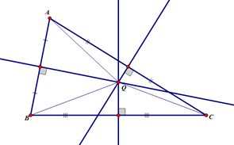
Kết quả:
Vì QA = QC nên Q nằm trên đường trung trực của đoạn thẳng AC (tính chất đường trung trực của đoạn thẳng).
Vì QB = QC nên Q nằm trên đường trung trực của đoạn thẳng BC (tính chất đường trung trực của đoạn thẳng).
Vậy Q là giao điểm của 3 đường trung trực của tam giác ABC.

Slide 8
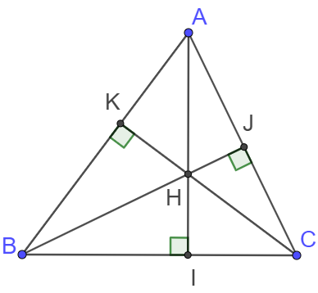

KẾT LUẬN
Định lí 2:
Ba đường cao của tam giác đồng quy tại một điểm.
Các đường cao AI, BJ, CK đồng quy tại H.

Slide 9
CHÚ Ý
Trong tam giác cân tại A, đường cao xuất phát từ đỉnh A đồng thời là đường trung trực, đường phân giác, đường trung tuyến của tam giác đó.

Slide 10
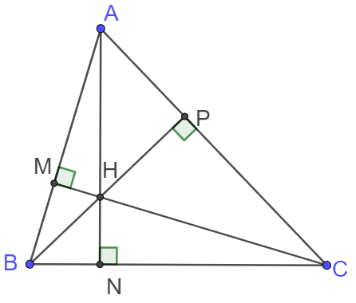

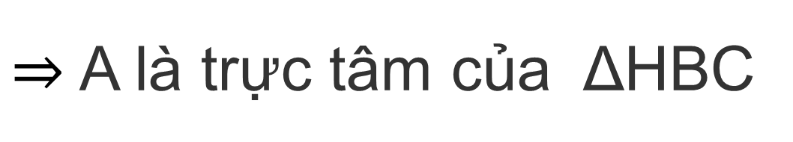
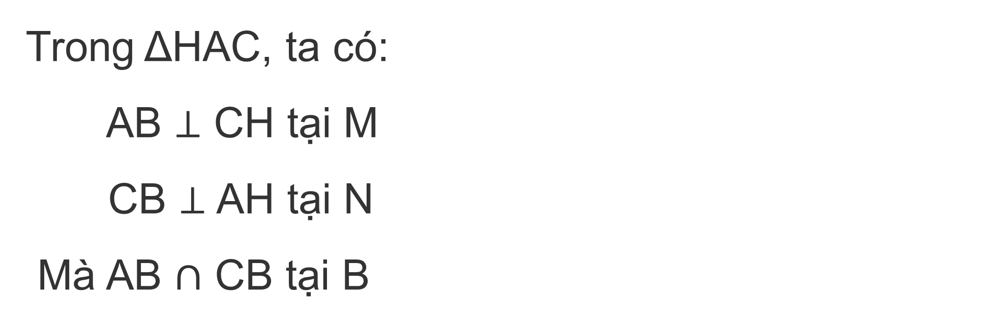
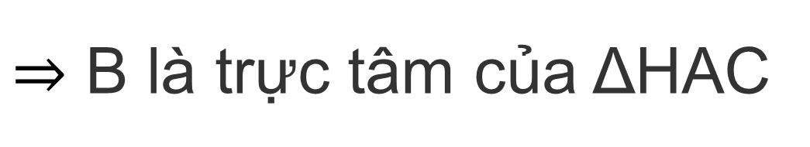
Giải
Trong ΔHAC, ta có:
AB ⊥ CH tại M
CB ⊥ AH tại N
Mà AB $∩$ CB tại B
$⇒$ B là trực tâm của ΔHAC
Trong ΔHBC, ta có:
BA ⊥ HC tại M
CA ⊥ BH tại P
Mà BA $∩$ CA tại A
$⇒$ A là trực tâm của ΔHBC

Slide 11
VẬN DỤNG
Bài 9.29 (Tr81)
a) Có một chi tiết máy (đường viền ngoài là đường tròn) bị gãy. (H.9.46). Làm thế nào để xác định được bán kính của đường viền này?
b) Trên bản đồ, ba khu dân cư được quy hoạch tại điểm A, B, C không thẳng hàng. Hãy tìm trên bản đồ một điểm M cách đều A, B, C để quy hoạch một trường học

Slide 12
CẢM ƠN CÁC EM
ĐÃ LẮNG NGHE!

